Slide 1


BÀI 2: KHÍ HẬU CHÂU Á
PHÒNG GD & ĐT QUẬN GÒ VẤP
NỘI DUNG CHUẨN BỊ CỦA HỌC SINH
MÔN ĐỊA LÍ 9

Slide 2
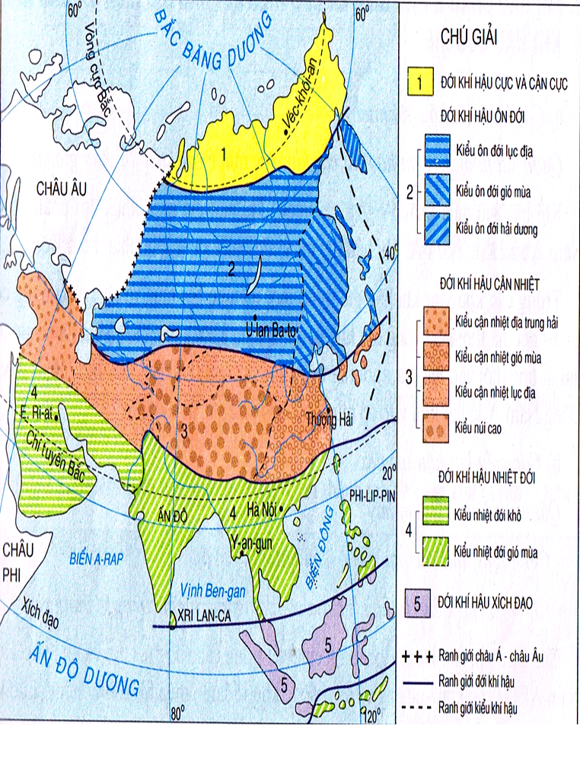
I. Khí hậu Châu Á phân hóa rất đa dạng
- Quan sát Hình 2.1 SGK trang 7 , em hãy:
+ Đọc tên các đới khí hậu của Châu Á từ vùng cực Bắc đến vùng Xích đạo dọc theo kinh tuyến 80ºĐ.
+ Giải thích tại sao khí hậu Châu Á lại chia thành nhiều đới như vậy?

Slide 3

- Quan sát hình 2.1, em hãy:
+ Kể tên các đới khí hậu mà trong đó gồm có nhiều kiểu khí hậu ?
+ Cho biết trong các đới đó có những kiểu khí hậu nào?

Slide 4
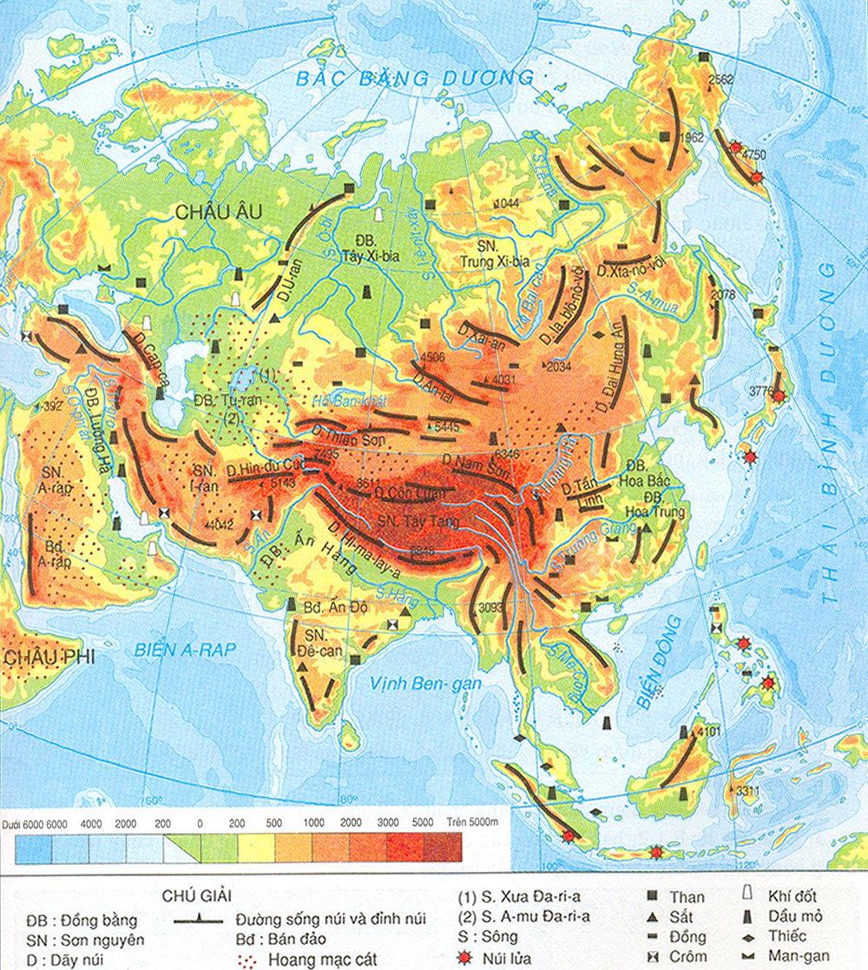

-Kết hợp Hình 1.2 với Hình 2.1 và nội dung SGK, giải thích tại sao ở một số đới khí hậu Châu Á lại chia thành nhiều kiểu khí hậu khác nhau?
?

Slide 5
II. Khí hậu Châu Á phổ biến là các kiểu khí hậu gió mùa và các kiểu khí hậu lục địa
- Quan sát hình 2.1 và dựa vào nội dung SGK, em hãy so sánh sự khác nhau giữa các kiểu khí hậu gió mùa và các kiểu khí hậu lục địa bằng cách hoàn thành bảng sau:
 | Các kiểu khí hậu gió mùa | Các kiểu khí hậu lục địa
Phân bố
Đặc điểm

Slide 6
Gợi ý: nội dung điền vào bảng so sánh
Phân bố : là những khu vực nào của Châu Á có các kiểu khí hậu đó?
Đặc điểm : là mùa đông và mùa hạ như thế nào ?

Slide 7
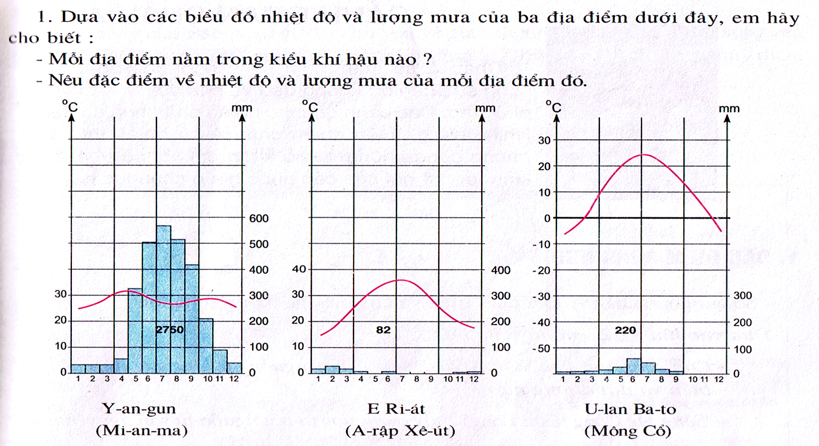
Dựa vào Hình 2.1 và các biểu đồ nhiệt độ và lượng mưa của 3 địa điểm dưới đây , em hãy cho biết:
Mỗi địa điểm nằm trong kiểu khí hậu nào?
Nêu đặc điểm nhiệt độ và lượng mưa của mỗi địa điểm đó

Slide 8
-Quan sát hình 1.2 và hình 2.1 SGK, em hãy giải thích vì sao có sự khác nhau giữa các kiểu khí hậu gió mùa và các kiểu khí hậu lục địa?

Slide 9

Việt Nam nằm trong đới khí hậu nào và thuộc kiểu khí hậu nào của Châu Á?

Slide 10
Tình hình biến đổi khí hậu của châu Á hiện nay như thế nào?
Chúng ta cần phải làm gì để khắc phục những khó khăn do khí hậu mang lại ?

Slide 11



CHÚC CÁC EM HỌC THẬT TỐT

